Slide 1
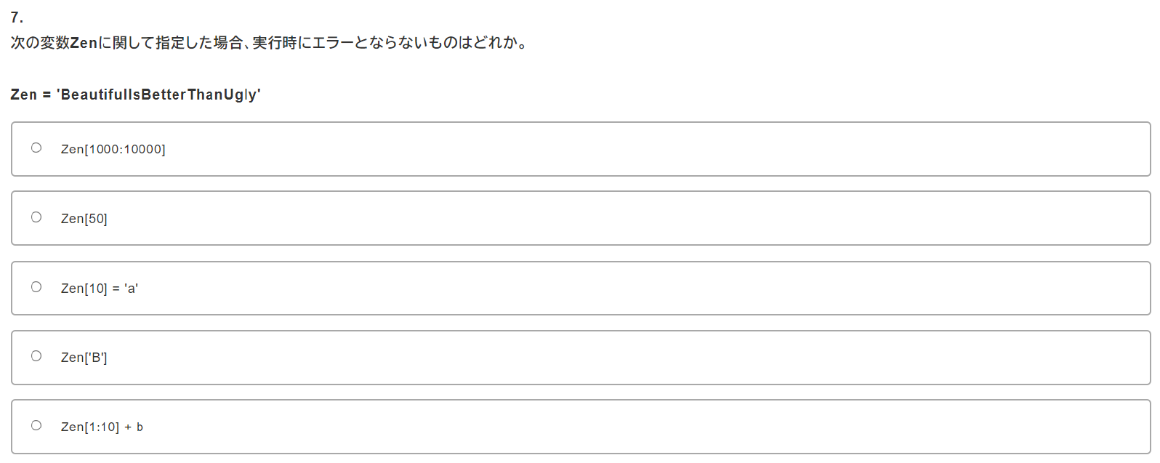
7.文字列操作
スライスとインデックス
スライスは、範囲内に要素がなくてもエラーにならずに空のリストを返す
インデックスは範囲外の要素を指定するとIndexErrorになる
インデックスで範囲外は指定できない
文字列は変更できない
文字列はインデックスとして使用できない（整数のみ）
bという変数が定義されていない

Slide 2
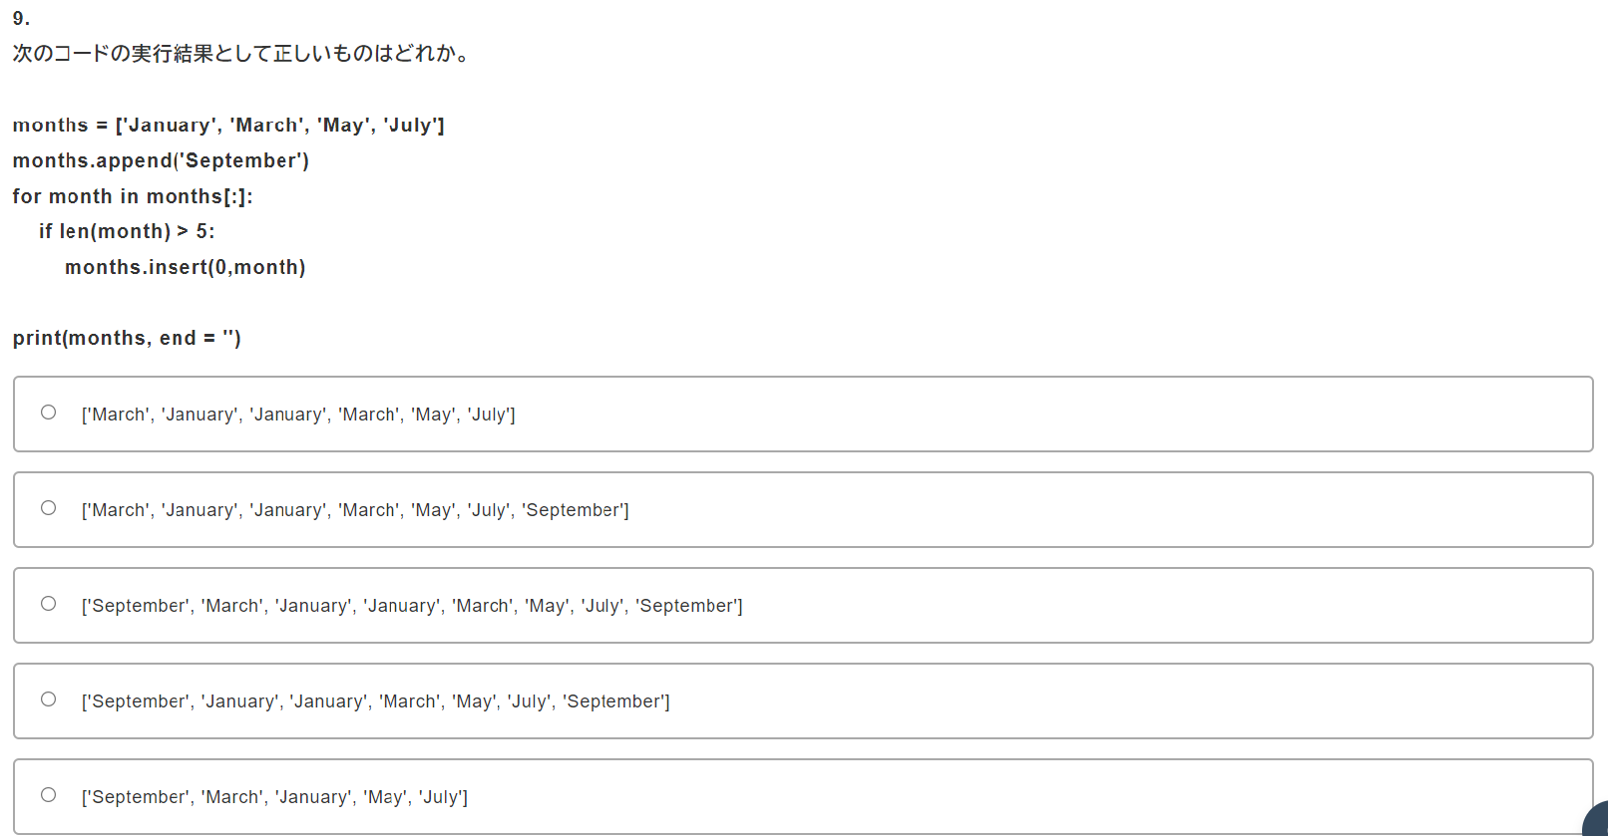
9.リスト操作
ポイントのまとめ
months[:] はリストのコピーなので、ループは最初の状態を基準に進む
insert(0, ...) は先頭に要素を入れる
insert はどんどん先頭に追加していく

Slide 3
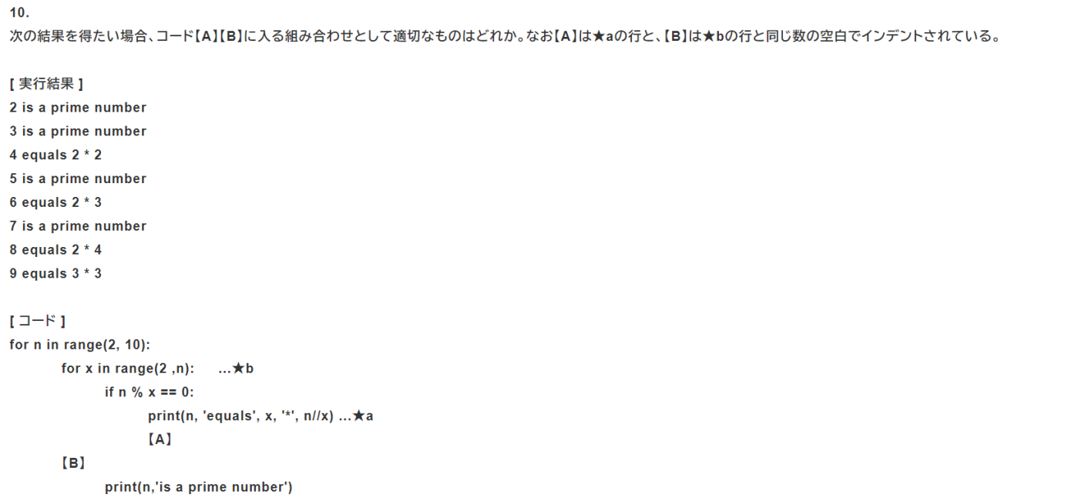
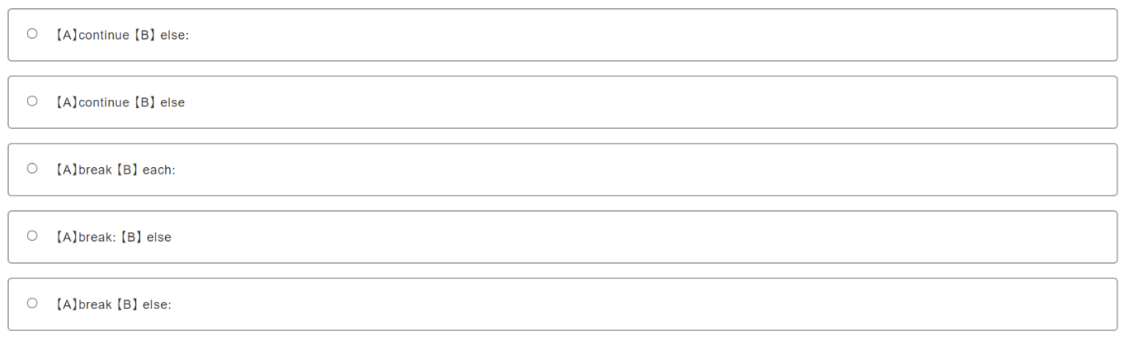
10.forループ
ポイント
提示されたコードは、2から9までの数字が素数であるか、または2つの数の積で表せるかを判定し、その結果を出力するものです。

Slide 4
10.forループ
ポイント①
if n % x == 0: → n が割り切れるとき
例えば n=4 のとき、4 % 2 == 0 が成り立つので
print("4 equals 2 * 2") が実行される。
この後にさらに調べる必要はないので、ループを抜ける必要があります。
→ ここで入るのは break
ポイント②
for x in range(2, n) のループで一度も割り切れなかった場合
→ 素数。
Python には for ... else という特別な構文があります。
ループを break せずに最後まで回ったときに else 部分が実行される。
→ここで入るのは else:

Slide 5
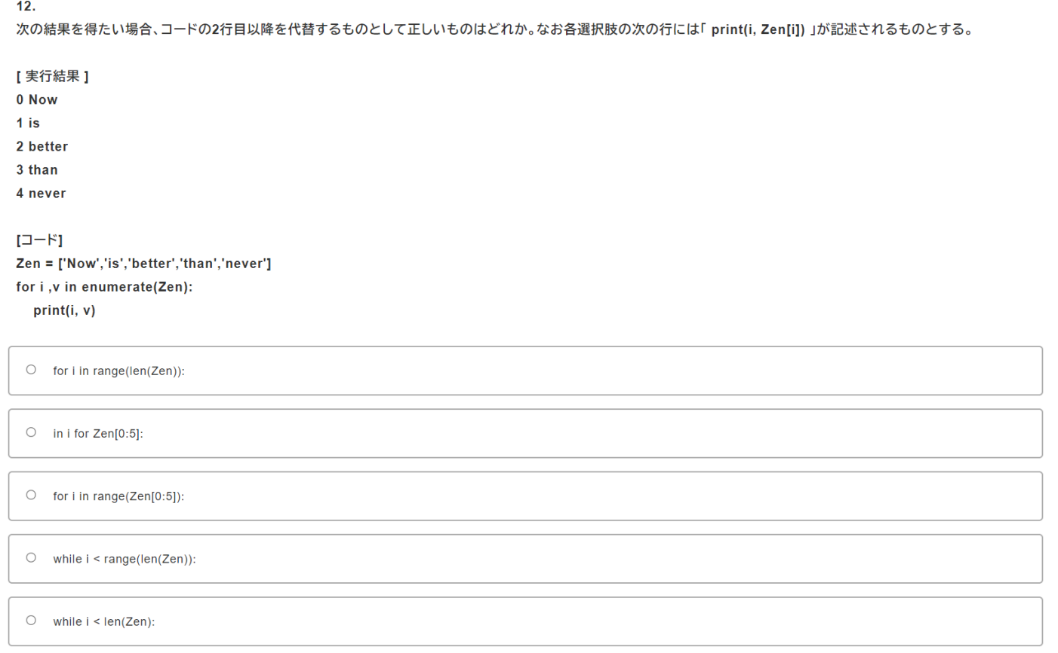
12.インデックスと要素の取得
コードの動き
1. range(len(Zen)) の意味
len(Zen) はリスト Zen の長さ（要素数）を返します。
今回の Zen は ['Now', 'is', 'better', 'than', 'never'] なので、len(Zen) = 5 です。
range(5) は 0 から 4 までの整数を順に生成する関数です。
→ 0, 1, 2, 3, 4 が順番に取り出せます。
2. for i in range(len(Zen)): の動き
この行はi に0から4までの数字を順に代入しながら繰り返すという意味です。

Slide 6
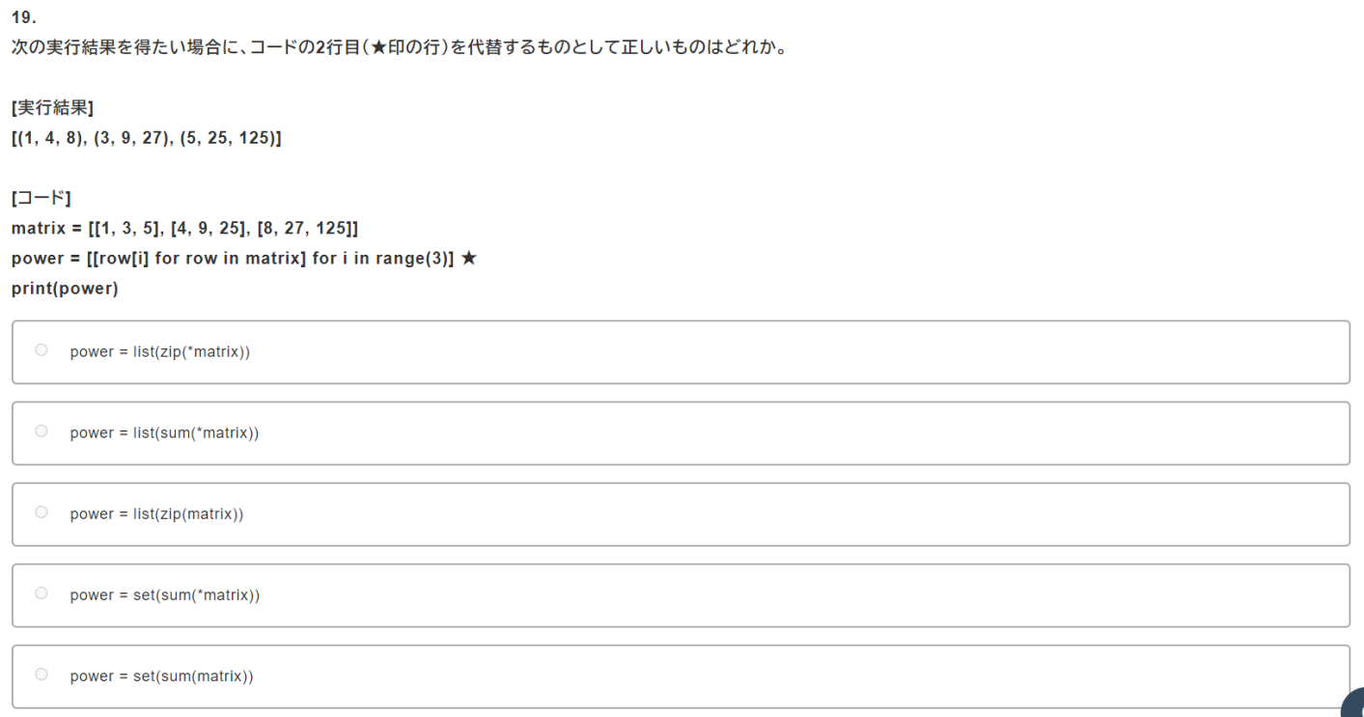
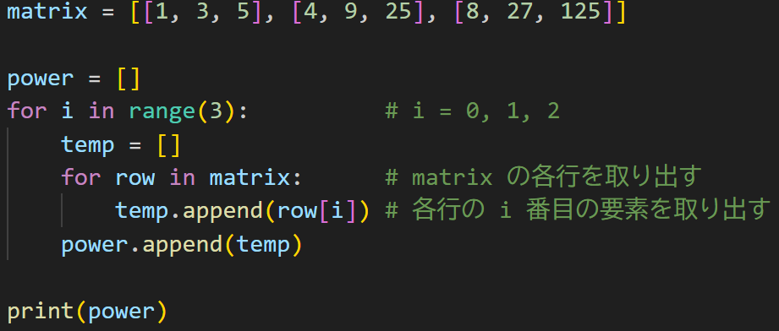
19.zipとアンパック
通常のfor文

Slide 7
19.zipとアンパック
なにをしているコード？
行列の転置（行と列を入れ替える）をしている処理です。
つまり…
i=0 のとき、[row[0] for row in matrix] → [1, 4, 8]
i=1 のとき、[row[1] for row in matrix] → [3, 9, 27]
i=2 のとき、[row[2] for row in matrix] → [5, 25, 125]
これをリストにまとめている

Slide 8
19.zipとアンパック
*matrix があると → 「列ごと」になる（転置の形）
matrix のみだと → 「行ごと」になる（一要素タプル化）

Slide 9
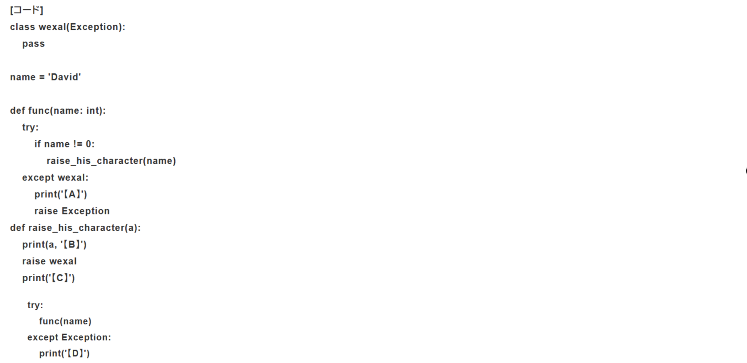
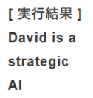
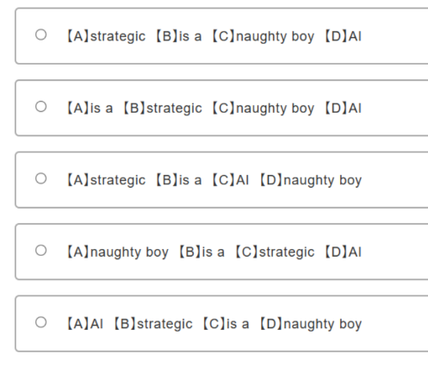
31.例外送出
独自の例外クラス wexal を作るときに、Pythonの標準例外クラス Exception を
基にしているので wexal は Exception と同じように例外処理で使える
Pythonでは、クラスや関数を定義したら必ずそのブロックの中に
何か1行以上書く必要があります。
でも、この場合は wexal クラスは Exception を継承するだけで、
新しいメソッドや変数を追加していません。
そこで何も処理しないことを明示するために pass を書いています。
選択肢
name: int は 関数の引数の型アノテーション（型ヒント） です。
「name は int 型（整数型）であるべき」という意味を示しています。
これは実行時に動作に影響を与えるわけではなく、あくまで読みやすさや静的解析のための情報です。

Slide 10
31.例外送出
【A】
【B】
is a
???
【C】
②nameは’David’
【D】
選択肢
③nameはTrueなのでraise_his_character(name)
が呼ばれる
④a(David)と【B】の文字列が表示される → 「is a」 が入る
⑤例外発生。ここで関数中断
⑥実行されない
①func(name)を呼ぶ

Slide 11
31.例外送出
【A】
strategic
【B】
is a
???
【C】
AI
【D】
選択肢
⑥funcのexcept wexalにキャッチされる
⑦print【A】が実行される → 「strategic」が入る
⑧新しい例外を発生させる
⑨except Exceptionでキャッチ
⑩print【D】が実行される → 「AI」が入る

Slide 12
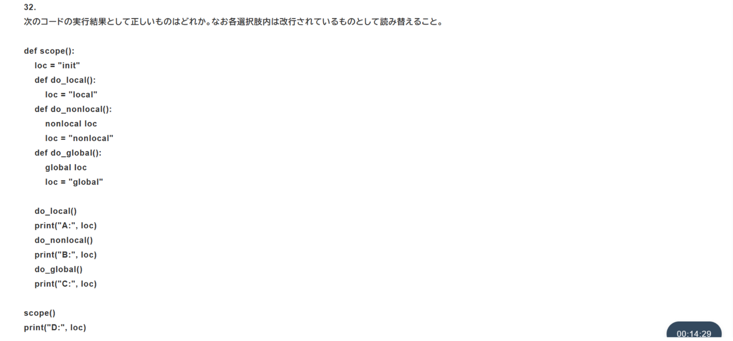
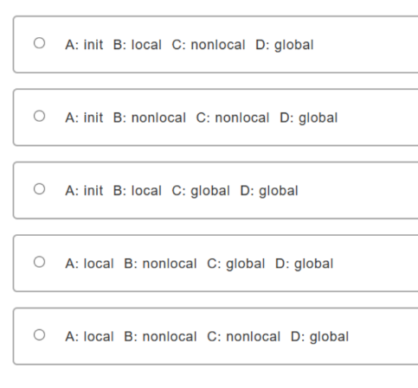
32.スコープ（変数の有効範囲）
関数 scope 内の変数 loc（ローカル変数）
これは do_local 内だけの別のローカル変数
scope() の loc を参照
選択肢
モジュール全体の loc（グローバル変数）を参照

Slide 13
32.スコープ（変数の有効範囲）
①scope関数内のローカル変数 loc に "init" が入る
③do_local 内で loc = "local" はscopeのlocではなくdo_local 関数専用の一時ローカル変数を作るだけ
選択肢
②do_local() 実行
④scopeの loc は変更されない → "init" のまま。
→ print("A:", loc) → A: init

Slide 14
32.スコープ（変数の有効範囲）
⑥nonlocal loc により、scope() の loc を直接変更する
⑦"init" → "nonlocal" に変わる
選択肢
⑤do_nonlocal() 実行
⑧ → print("B:", loc) → B: nonlocal

Slide 15
32.スコープ（変数の有効範囲）
選択肢
⑩global loc により、loc = “global“という新しい変数が作られる
⑨do_global() 実行
⑪print("C:", loc) は scope関数内の loc（"nonlocal"）を見る。
→ print("C:", loc) → C: nonlocal
⑫これは関数外なのでグローバル変数 loc を参照。
先ほど do_global() で "global" に設定された値が出る。
→ D: global

Slide 16
【補足】globalとnonlocalの役割
globalの役割
nonlocalの役割
「この変数は グローバル変数 を使います」と宣言するキーワード。
関数内で global 変数名 を書くと、関数の外の変数を直接参照・変更できる
「この変数は 一つ外側の関数のローカル変数 を使います」と宣言するキーワード。
入れ子関数（ネストされた関数）でしか使えない。
外側の関数のローカル変数を直接変更できる。
x = 10 # グローバル変数
def set_global():
global x
x = 99 # グローバル変数 x を変更
set_global()
print(x) # 99
def outer():
y = 10 # 外側関数のローカル変数
def inner():
nonlocal y
y = 99 # outer() の y を変更
inner()
print(y) # 99
outer()
グローバル変数を変更するには 必ず global 宣言が必要（参照だけなら不要）
nonlocal は global とは違い、モジュール全体ではなく
外側の関数だけに影響。
関数が複数階層でネストしている場合にも有効

Slide 17
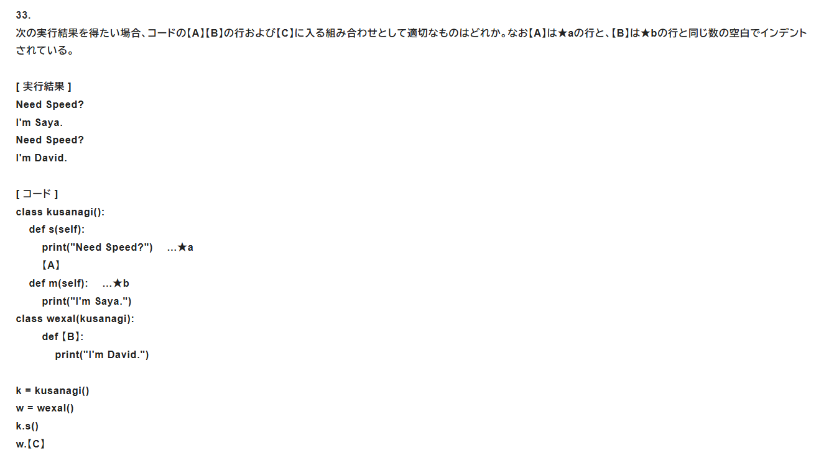
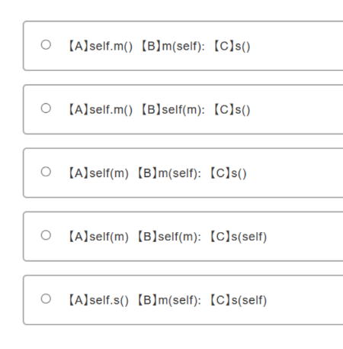
33.クラスの継承
選択肢
s() 内で m() を呼びたい
インスタンスメソッドを呼び出すので self.m() が正しい
kusanagi を継承
wexal に m() をオーバーライドして "I'm David." を表示させたい
メソッド定義は def m(self):
2回目の呼び出しは w.s() で "Need Speed?" を出したい

